Slide 1



Deep Learning
Produzido por Antonio Dantas e Leandro Diniz -2020
Vídeo Aula: https://youtu.be/QvHoJPpzfD4

Slide 2
O que será abordado:
Teoria do Deep Learning
O que é deep learning?
Qual o início e o conceito atual?
Qual a diferença de rede neurais artificiais?
Como é o aprendizado em deep learning?
Frameworks de Deep Learning
Caffe
TensorFlow e Keras
CNTK
Exemplos de Algoritmos
CNN
Yolo
Exemplos de Aplicações
Deep Blue
Transferência de Estilo
Tesseract OCR
Grupo Viscap
Dados e Competições

Slide 3
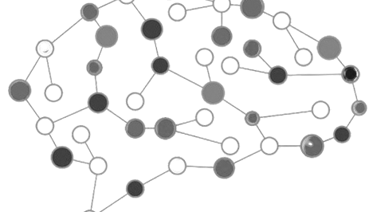
Teoria do Deep Learning

Slide 4
O que é deep learning?
Deep learning (Aprendizado Profundo) é um dos ramos de machine learning (Aprendizado de Máquina) que treina computadores para realizar tarefas como seres humanos. É totalmente baseada em redes neurais, com muitas camadas e com a possibilidade de aplicar funções de ativações diferentes permitindo vários níveis de representações que correspondem a diferentes níveis de abstração. Também tem a capacidade de aprendizagem em grandes quantidades de dados de uma forma não-supervisionada.

Slide 5
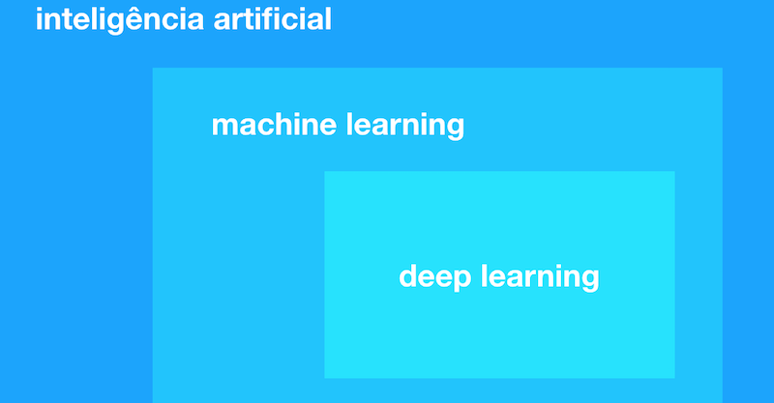

Slide 6
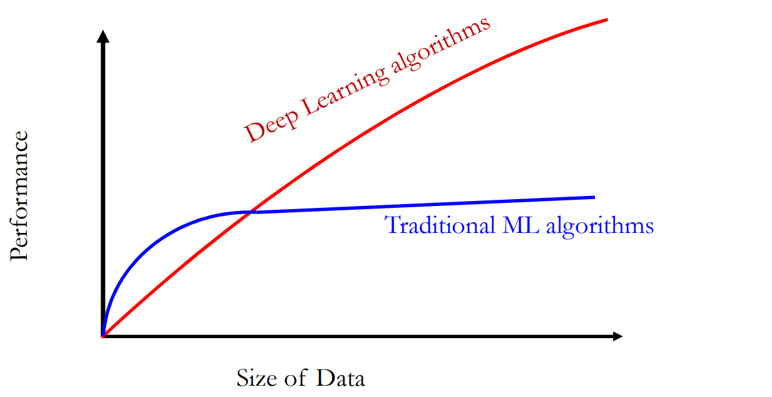

Slide 7
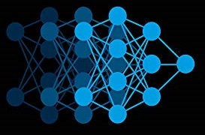
Início
e
Conceito Atual
O primeiro modelo popular de arquitetura profunda foi publicado por Ivakhnenko e Lapa em 1965, no trabalho Cybernetic Predicting Devices, onde foi usando um algoritmo multicamada avançado profundo supervisionado.

Slide 8
Também é conhecido como aprendizado estruturado profundo, aprendizado hierárquico ou aprendizado de máquina profundo.
Inicialmente uma extensão das redes neurais, as deep learnings atualmente permitem o uso combinado com Big Data, e maior abstração no aprendizado realizado.
Com os algoritmos mais atuais e avançados o deep learning permite que máquinas façam decisões usando um “senso comum”, e os gerados modelos são capazes de relacionar diferentes coisas e alcançar um nível maior de generalização das informações.

Slide 9

Qual a diferença de rede neurais artificiais?
Em geral o deep learning possui mais camadas ocultas e pode utilizar de muitos dados de diferentes fontes especialistas, para gerar resultados mais sofisticados

Slide 10
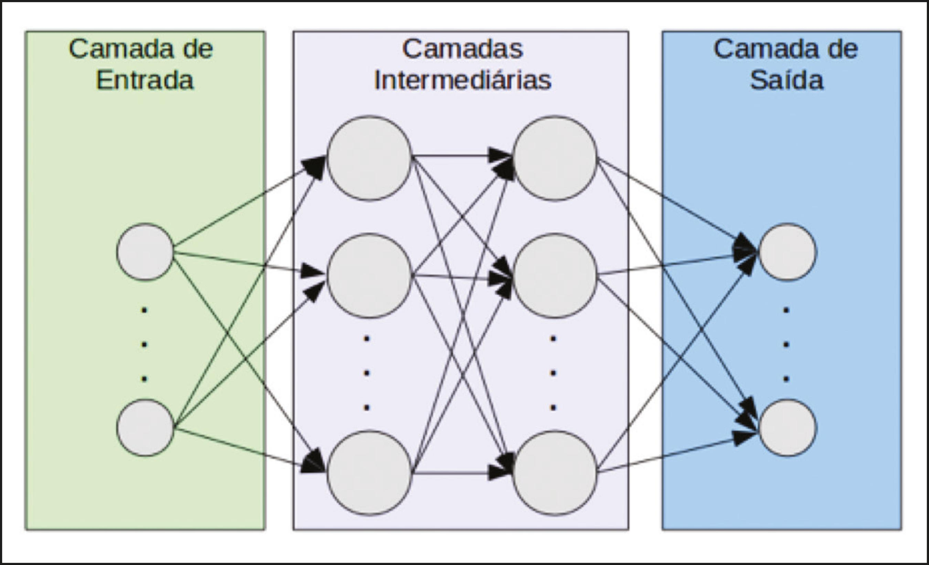
Como é o aprendizado em deep learning?
O deep learning foi desenvolvido para suportar camadas discretas, conexões e direções de propagação de dados.
Dessa forma os dados são submetidos a várias camadas de processamento não lineares que simulam a forma de ativação dos neurônios.

Slide 11
Como é o aprendizado em deep learning?
A capacidade imensa de dados e as funções de ativação e pesos muito bem ajustados nas diversas camadas de neurônios, permitem reconhecer as informações em um nível mais específico, comparando os pesos com diversas partes desta entrada.

Slide 12
Frameworks para Deep Learning

Slide 13

Caffe
O Caffe é uma estrutura de aprendizado profundo com foco na expressão, velocidade e modularidade.
Foi desenvolvido pela Berkeley AI Research (BAIR) e por colaboradores da comunidade. Yangqing Jia criou o projeto durante seu doutorado na UC Berkeley.
https://caffe.berkeleyvision.org/

Slide 14

TensorFlow
O TensorFlow é uma plataforma de código aberto para aprendizado de máquina. Possui um ecossistema flexível e abrangente de ferramentas, bibliotecas e recursos da comunidade que permite que os pesquisadores desenvolvam o que há de mais moderno em ML e que os desenvolvedores construam e implantem facilmente aplicativos com ML.
https://www.tensorflow.org/

Slide 15

Keras e TensorFlow
Keras é uma API de aprendizado profundo escrita em Python, rodando sobre a plataforma de aprendizado de máquina TensorFlow . Foi desenvolvido com o objetivo de permitir experimentação rápida, ela oferece APIs simples e consistentes, minimiza o número de ações do usuário.
https://docs.microsoft.com/en-us/cognitive-toolkit/

Slide 16

CNTK
O Microsoft Cognitive Toolkit (CNTK) é um kit de ferramentas de código aberto para aprendizado profundo distribuído de nível comercial. Ele descreve redes neurais como uma série de etapas computacionais através de um gráfico direcionado. O CNTK permite que o usuário realize e combine facilmente tipos de modelos populares
https://docs.microsoft.com/en-us/cognitive-toolkit/

Slide 17
Exemplos de Algoritmos de Deep Learning

Slide 18

CNN
O modelo Convolutional Neural Network (CNN), de aprendizado profundo para classificação, cada imagem de entrada passa por uma série de camadas de convolução com filtros (Kernals), e com as camadas de Pooling totalmente conectadas é aplicado a função Softmax para classificar um objeto com valores probabilísticos entre 0 e 1.

Slide 19
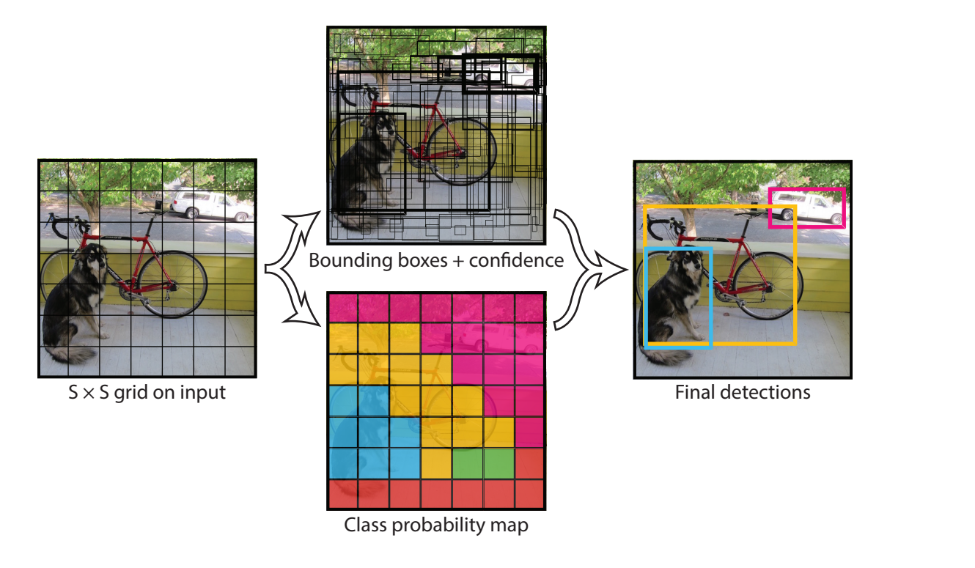
Yolo
Conhecido como Algoritmo que você só olha uma vez (You Only Look Once) ele é baseado em uma Rede Neural CNN explicado anteriormente porém elimina a parte que se obtém feature da imagem. Basicamente nesse método ele divide uma imagem em grids, localiza e marca com caixas os possíveis alvos, gera um mapa com probabilidades de classes, uni as duas imagens destacando as caixas onde tem a maior probabilidade de ter uma possível classe treinada.

Slide 20
Exemplos de Aplicações

Slide 21
Algumas aplicações atuais
Reconhecimento de imagens.
Previsão e estimativas em processos e máquinas;
Melhoramento da experiência dos clientes na interação com a empresa e/ou site.
Otimização das campanhas de marketing com uma análise sólida de comportamentos;
Compreensão e análise da linguagem natural;
Detecção de tentativas de fraudes;
Filtragem de spams e mensagens indesejáveis em e-mails;
Reconhecimento de emoções (expressões faciais)

Slide 22
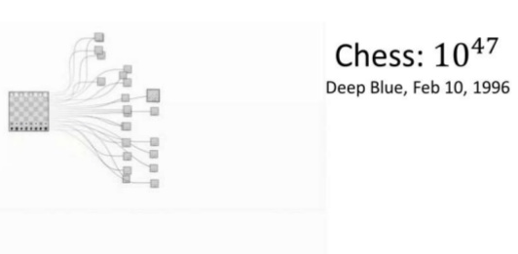
Deep Blue
Deep Blue era um computador para jogar xadrez desenvolvido pela IBM. Iniciado em 1985 o Deep Blue venceu seu primeiro jogo contra o campeão mundial Garry Kasparov no primeiro jogo de seis partidas em 10 de fevereiro de 1996 com sua capacidade de avaliar 200 milhões de posições por segundo.

Slide 23
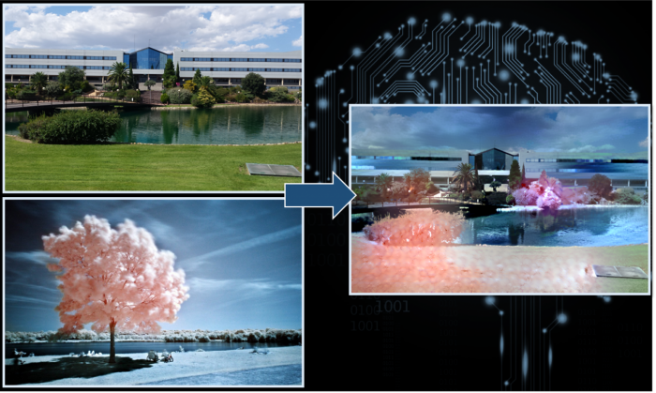
Transferência de Estilo
A técnica de Transferência de Estilo Neural, duas imagens que são utilizadas como input: a imagem do conteúdo e a imagem do estilo. A partir destas, é criada uma terceira imagem com as formas de uma e estilo da outra, então é realizado um ajuste fino até que se obtenha uma boa qualidade aceitável.

Slide 24
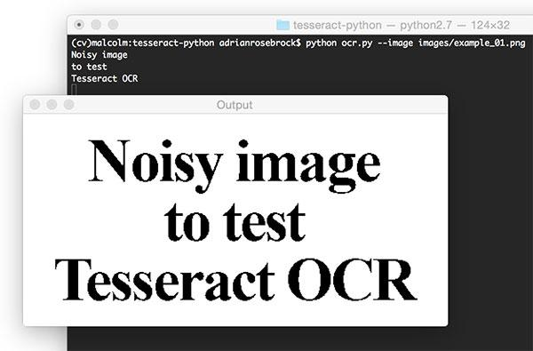
Tesseract OCR
Tesseract é uma OCR Engine de reconhecimento de caracteres que por muito tempo foi mantido pela Google e hoje se encontra no Github. Por trás dessa ferramenta é utilizado uma rede neural com mais de 4 neurônios.

Slide 25
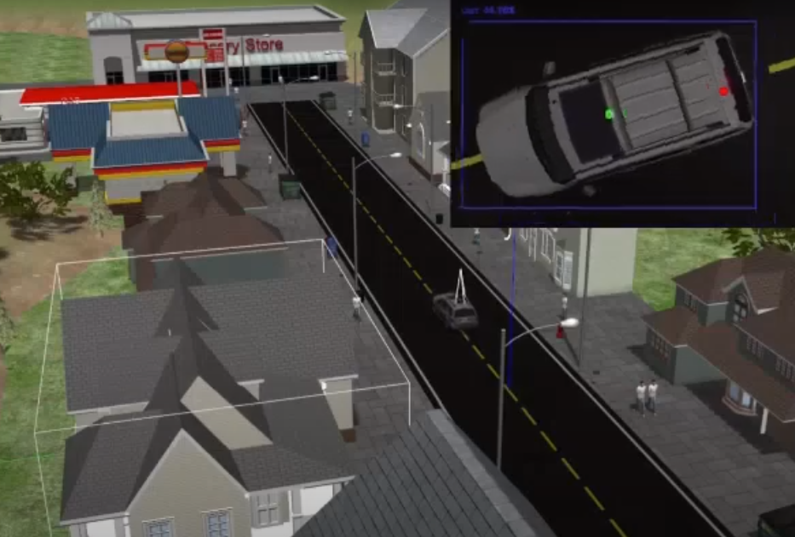
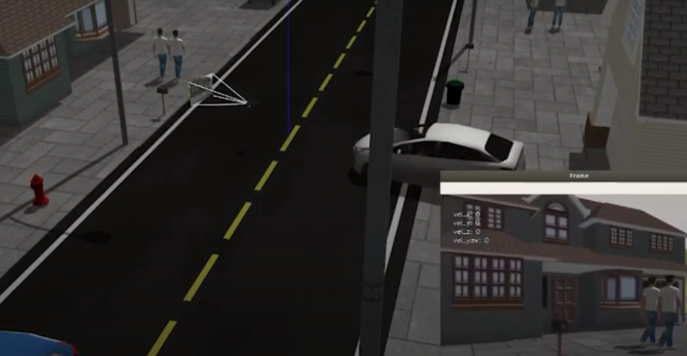
Grupo Viscap
Rastreamento de Carros com Redes Neurais e OCR
Análise do Uso de Processamento de Imagem e Redes Neurais para Navegação Autônoma
https://www.youtube.com/watch?v=P57F9mzv4Ao&t=4s
https://www.youtube.com/watch?v=jajFVu_2nlU

Slide 26
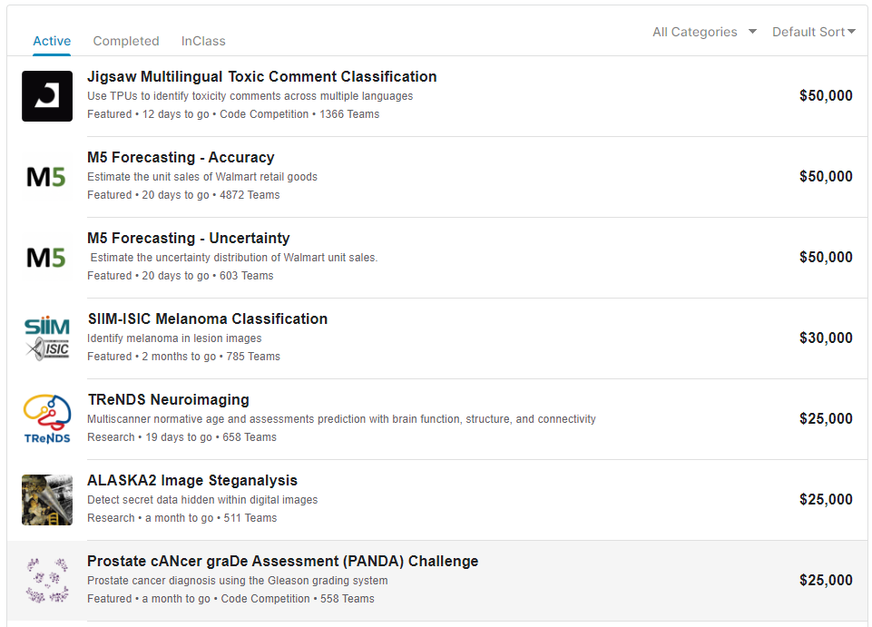

Dados e Competições
No Kaggle, você encontrará todo o código e dados necessários para o trabalho de ciência de dados, são mais de 19.000 conjuntos de dados públicos. É possível participar de competições para resolver problemas de aprendizado de máquina do mundo real. Além disso ajudar a comunidade global com o conhecimento.
https://www.kaggle.com/

Slide 27
Referências
Ivakhnenko, A. G., & Lapa, V. G. (1966). Cybernetic predicting devices (No. TR-EE66-5). PURDUE UNIV LAFAYETTE IND SCHOOL OF ELECTRICAL ENGINEERING.
Dantas Filho, A. J., Ramos, A. C., de Jesus, L. D., de Castro Filho, H. F., & Mora-Camino, F. (2020). A General Low Cost UAV Solution for Power Line Tracking. In 17th International Conference on Information Technology–New Generations (ITNG 2020) (pp. 525-530). Springer, Cham.
de Jesus, L. D., Brandão, A. R., de SF Duarte, C., & Mora-Camino, F. Increased autonomy for UAV using solar panels and take advantage of updrafts through algorithm.
https://www.rfwireless-world.com/Vendors/Deep-Learning-Software-and-Tools-Vendors.html
https://medium.com/@RaghavPrabhu/understanding-of-convolutional-neural-network -cnn-deep-learning-99760835f148
https://medium.com/@larkspurvc718/object-detection-using-yolov3-f7c75515ddc
https://www.pyimagesearch.com/2017/07/10/using-tesseract-ocr-python/

Slide 28
Exercício Prático:
Encontrar na internet ou livros implementações de deep learning e apresentar:
O código fonte (link ou referência).
Print com a aplicação funcionando.
Explicar porque é um algoritmo deep learning.

Slide 29
Obrigado
Produzido por Antonio Dantas e Leandro Diniz -2020

